Slide 1
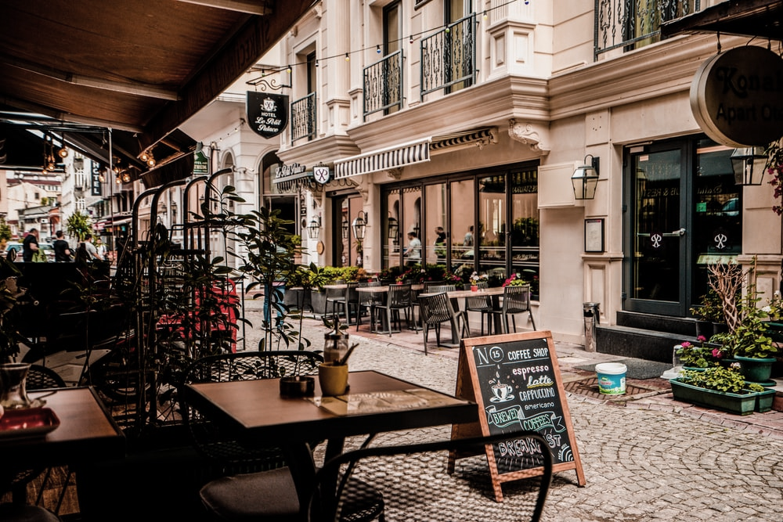
서울시 내의 고가 및 저가형 카페의 입점 분석을 통한 지역 불균형 탐구
5조 문과의 향기
Notes:
안녕하세요, 5조 문과의 향기 발표를 맡은 강주영입니다.
저희 조는 서울시 내의 고가 및 저가형 카페의 입점 분석을 통한 지역 불균형 탐구라는 주제로 프로젝트를 진행하였습니다.

Slide 2
프로젝트 개요
- 프로젝트 개요 - 강남3구 동북4구 선정 이유
2. 프로세싱
- 데이터 수집 및 전처리 과정 - 데이터 모델
데이터 분석
- 자치구 간 카페 점포 수 비교(1)
- 자치구 간 카페 점포 수 비교(2)
- Feature 정의
- Feature 간 상관계수
- 자치구 별 카페 feature 상관계수(1)
- 자치구 별 카페 feature 상관계수(2)
4. 기대효과 및 한계점, 개선 사항
5. 개발후기 및 느낀점
6. 질의응답
출처
부록
사용도구
Notes:
발표는 전반적인 프로젝트 개요, 전처리 과정 및 분석, 그리고 기대효과와 후기 순으로 진행하겠습니다.

Slide 3


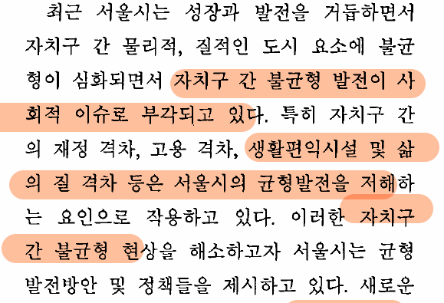
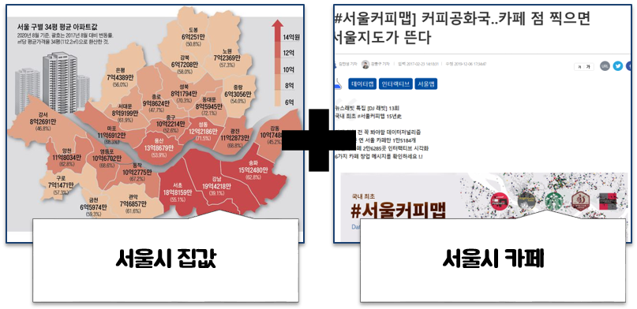
1. 프로젝트 개요
[주제]
서울시 내의 고가 및 저가형 카페의 입점 분석
[배경]
“서울은 돈 많으면 스타벅스, 적으면 빽다방. 부자와 가난한 자 한 공간 있을 가능성 낮아...” –
고가형과 저가형 카페를 통해 서울시 자치구 간 불균형을 볼 수 있을까?
Notes:
프로젝트 개요입니다.
저희 조는 서울시 내의 고가 및 저가형 카페의 입점 분석이라는 주제로 진행하였습니다.
유현준 교수님의 신문 사설에서 ‘서울은 돈 많으면 스타벅스, 적으면 빽다방 부자와 가난한 자, 한 공간 있을 가능성 낮아”라는 글을 보고, 빽다방과 같은 저가형 카페와 스타벅스나 폴바셋 같은 고가형 카페를 통해 지역 간 불균형이 존재하는지 확인해볼 수 있지 않을까라는 생각을 하게 되었습니다.
실제로 서울시 집값도 자치구 별로 격차가 컸으며, 카페와 같은 생활편의시설로 지역 간 불균형을 판단할 수 있다는 연구를 보고 관련한 주제로 프로젝트를 진행하게 되었습니다.

Slide 4
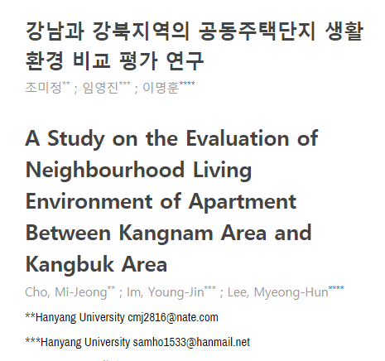
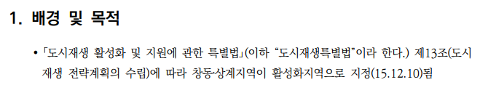
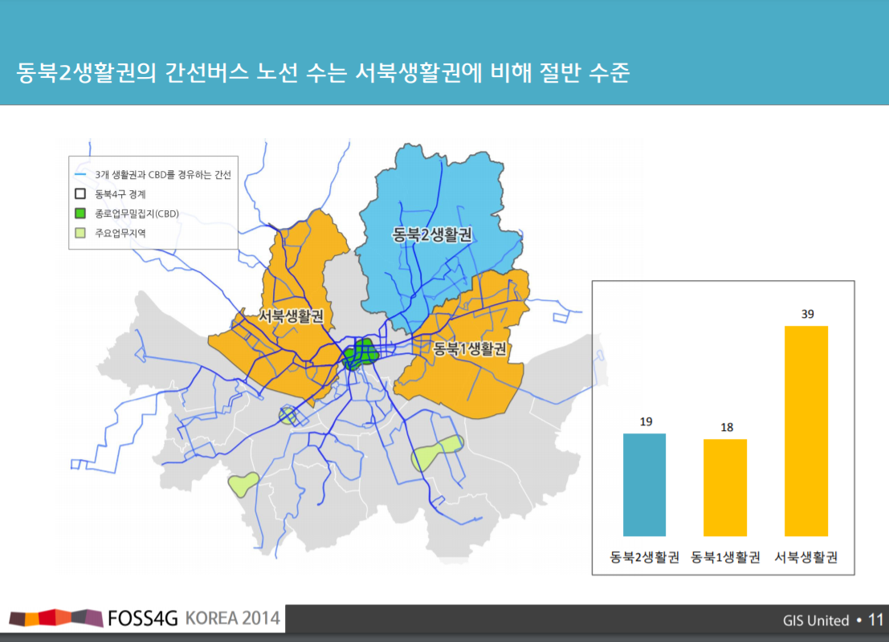
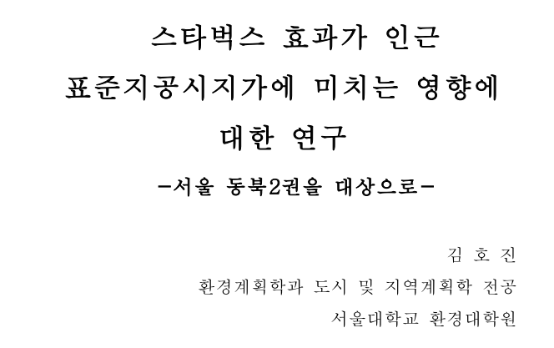
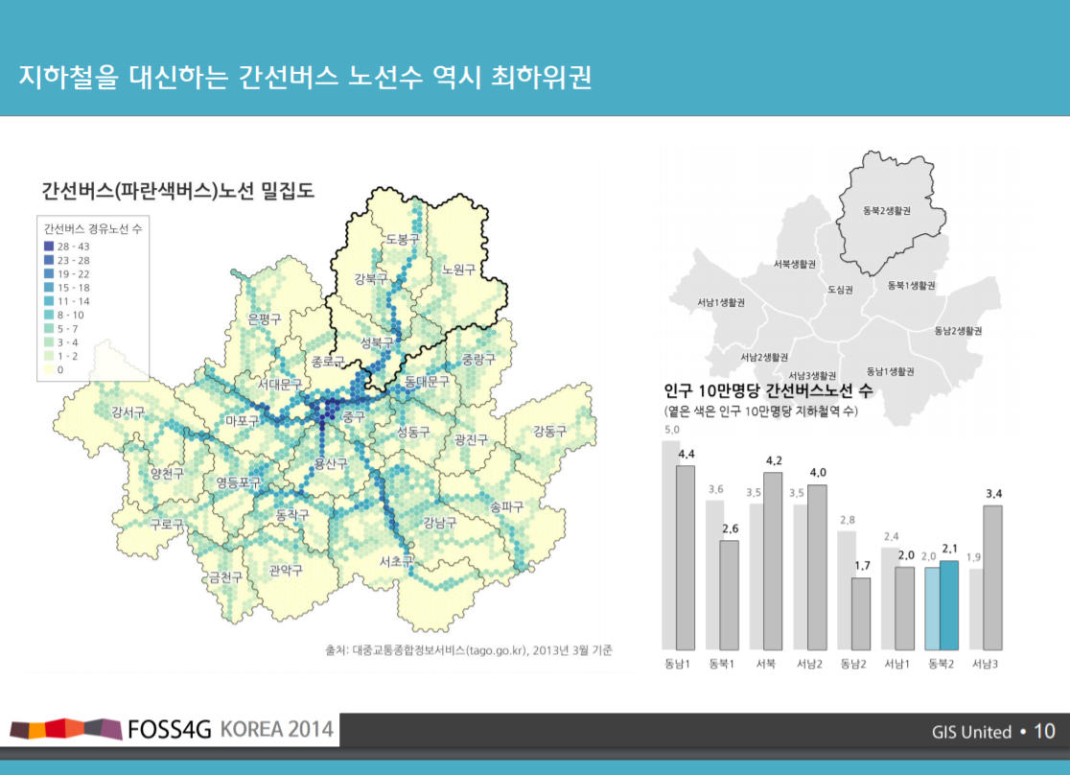
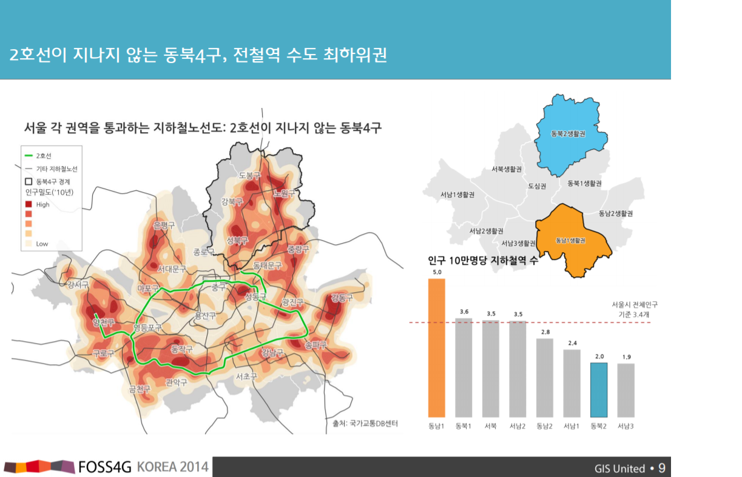
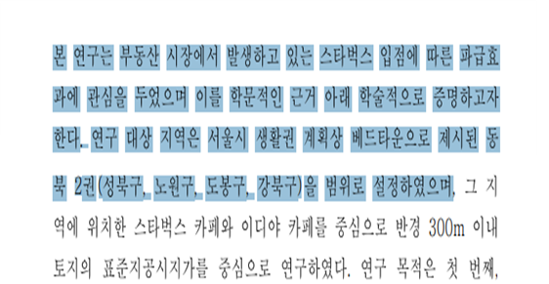

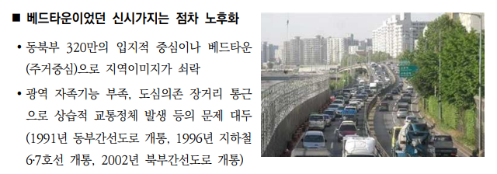
1. 프로젝트 개요: 강남3구 동북4구 선정 이유
[강남 3구]
강남, 서초, 송파
[동북 4구]
강북, 노원, 도봉, 성북
Notes:
저희는 데이터 범위를 서울시 중에서도, 지역 간 불균형을 확실하게 보여줄 수 있는 자치구를 선정하기 위해 강남, 서초, 송파가 속한 강남 3구와
강북, 노원, 도봉, 성북구가 속한 동북 4구로 선정하였습니다.
선정 배경은 기존의 스타벅스 효과의 서울시 공시지가에 대한 영향에 대한 연구에서 강남 3구로 강남, 서초, 송파와 동북 4구로 강북, 노원, 도봉, 성북으로 선정해서 보았으며, 특히, 동북 4구는 정부의 도시재생활성화계획 자치구에 해당하여 선정하게 되었습니다.

Slide 5
2. 프로세싱 : 데이터 수집 및 전처리 과정
데이터 수집 | 데이터 추출 | 데이터 전처리 방법
아파트 매매가격 | 아파트 면적 아파트 거래금액 면적 당 거래금액(파생변수) | 결측치 제거 이상치 제거 엔코딩(D4:0,G3:1) 구별 평균치
상권정보 | 카페 별 점포 수 (저가-빽다방,메가커피,컴포스 고가-스타벅스,커피빈,폴바셋) | 평균치 계산 엔코딩(저가:0,고가:1)
유동인구 수 | 동 별 총 유동인구 수 | 이상치 제거 네이버API(주소변환)
지하철역 정보 | 카페와 지하철역 간의 거리(파생변수) | 경도,위도 변환
버스정류장 정보 | 카페반경 160m 내 개수(파생변수) | 경도,위도 변환
(2018~2020년, 서울시 기준)
Notes:
다음은 데이터 수집 및 전 처리 과정입니다.
저희는 아파트 매매가격, 상권정보, 유동인구 수, 지하철 역 및 버스 정류장 정보를 수집하였으며,
이 데이터를 통하여 각각 면적당 거래금액, 카페와 지하철역 간의 거리, 카페 반경 160M내 버스정류ㅜ장 개수라는 파생변수를 생성하였습니다.
각각의 데이터를 전처리 하기 위하여 전반적으로 이상치 및 결측치를 제거하였으며, 동 별 평균치를 계산하였습니다.
또한 강남 3구와 고가형 카페를 1, 동북 4구와 저가형 카페를 0으로 엔코딩함으로써, 더 고가에 해당하는 항목을 1로 설정하였습니다.

Slide 6
2. 프로세싱 : 데이터 모델
Features (input)
Target Variable
D4, G3
아파트 면적 당 거래금액(파생변수)
카페 별 점포 수
동 별 총 유동인구 수
카페와 지하철역 간의 거리(파생변수)
카페 반경 160m 내 버스정류장 개수(파생변수)
저가형 카페
고가형 카페
D4
G3
D4:도시재생활성화 지역(구)
G3:강남3구
Notes:
저희는 앞서 말씀드린 데이터 features를 추출하여 위와 같은 데이터 모델을 만들었습니다.
저희는 두 가지의 target 변수를 설정하여 분석하였는데요,
한번은 저가형 및 고가형 카페로, 다른 한번은 구로 설정하여, 각각의 feature와 타겟 변수의 상관관계에 차이가 있는지 보고자 하였습니다.

Slide 7
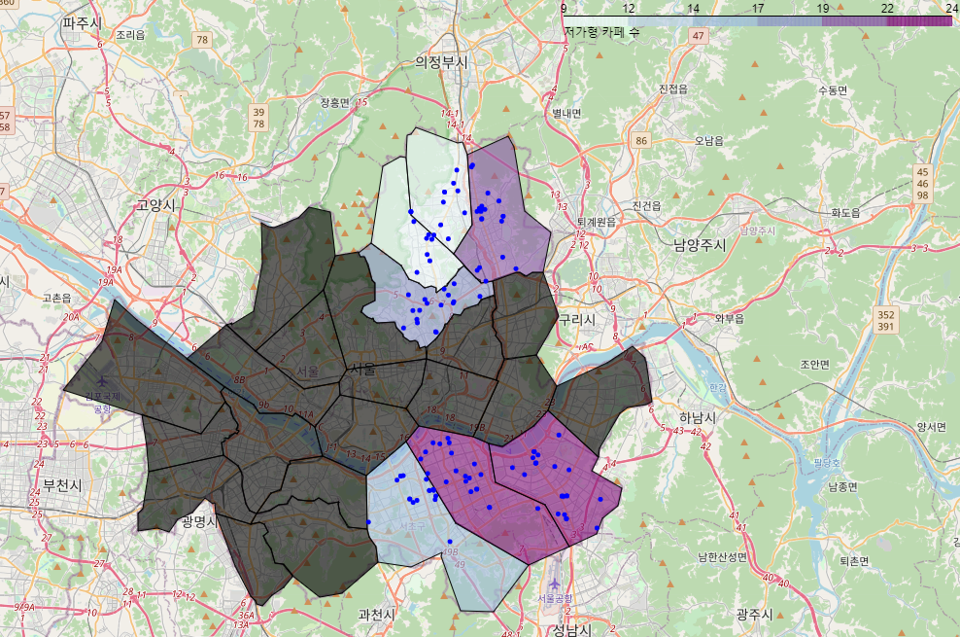
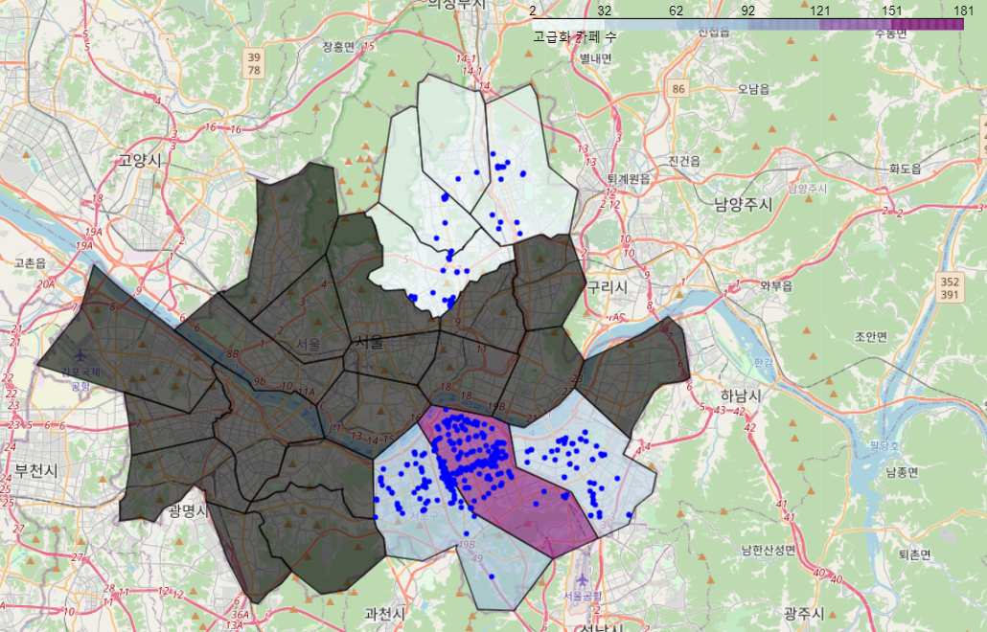
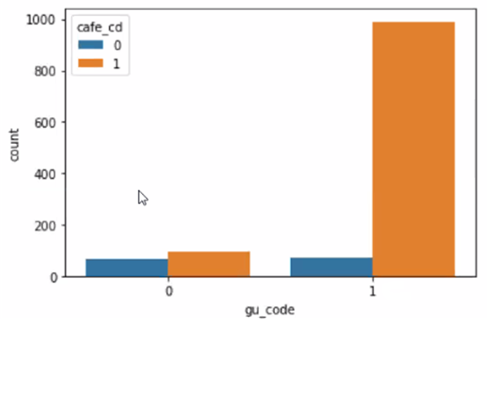
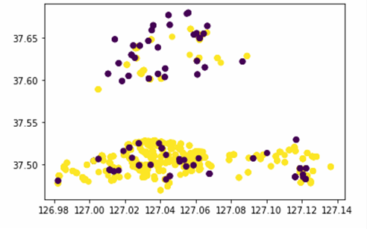
3. 데이터 분석 : 자치구 간 카페 점포 수 비교(1)
- 저가형 카페 분포
- 고가형 카페 분포
저가형 카페
고가형 카페
고가형 카페
990
D4
저가형 카페
G3
65
94
72
D4
G3
Notes:
저희가 선정한 자치구 간 저가형 및 고가형 카페 분포를 보기 위하여 여러가지 형태의 그래프로 표현하였습니다.
위에 있는 서울시 그래프에서 위쪽이 동북 4구, 아랫쪽이 강남 3구 입니다.
보라색에 가까울수록 카페 점포수가 많은 것을 의미합니다.
고가형 카페의 경우에는 강남 3구가 동북 4구에 비해 10배 정도 많이 있어 차이가 메우 컸지만, 저가형 카페의 개수는 두 지역 간 비슷한 수치를 보였습니다.

Slide 8
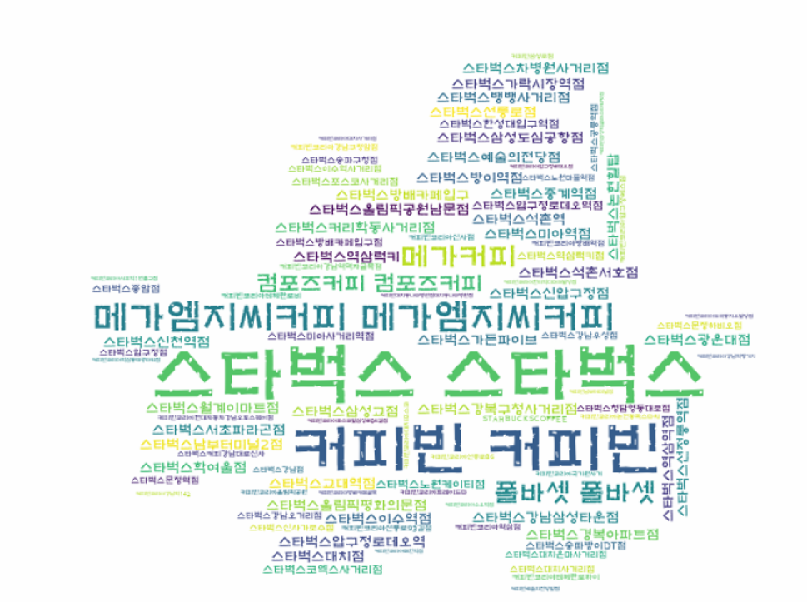

3. 데이터 분석 : 자치구 간 카페 점포 수 비교(2)
<카페 브랜드>
<카페 위치>
Notes:
카페 데이터를 기반으로 한 word cloud를 보시면,
전체 서울시 카페 중 역시 스타벅스가 제일 많으며, 위치는 대부분 강남 3구에 위치해 있는 것을 발견할 수 있습니다.

Slide 9
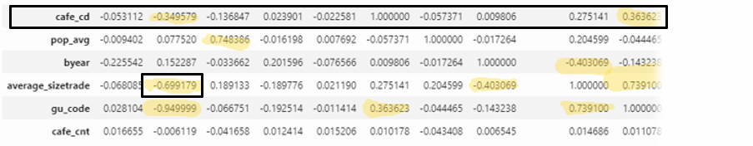
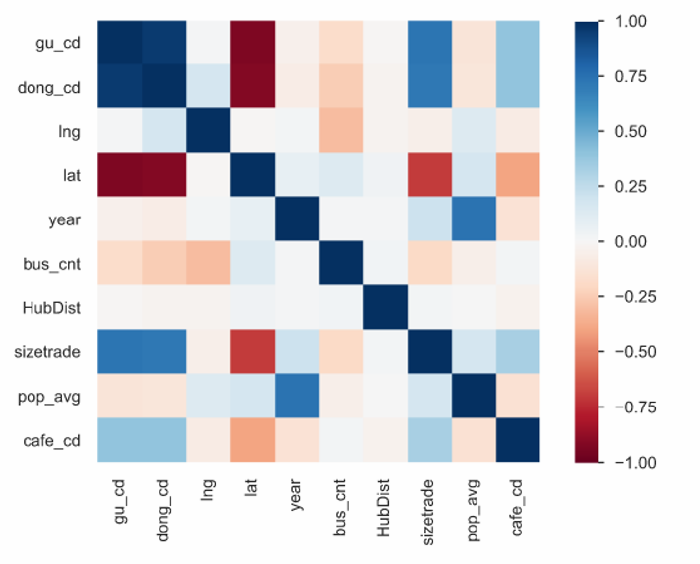
3. 데이터 분석 : Feature 간 상관계수
자치구와 면적 당 거래금액의 양의 상관관계
자치구와 카페 전략의 양의 상관관계
- Encoding -
자치구 : D4 -0 , G3-1
카페 : 저가 - 0, 고가-1
<Pearson 상관계수>
Notes:
지금부터는 데이터의 correlation 상관계수들을 통해 조금 더 구체적으로 비교해보도록 하겠습니다.
지금 보시는 상관관계 표의 특징을 먼저 말씀 드리면 10개의 피쳐를 사용하였고요, 데이터 양도 1200개 이상으로 많은 데이터를 기반으로 돌린 상관관계라서 0.35이상도 충분히 상관관계를 보여줄 수 있다..라고 강사님께서 피드백을 해주셨어서 0.35 이상의 유의미한 상관관계를 다 체크해보았습니다. 또한 편의상 동북 4구와 강남 3구를 D4, G3로 표현하며 분석을 해보도록 하겠습니다.
지금 보시는 표에서 먼저 봐볼 관계는,
프로젝트의 개요 배경에서 보여드렸던 지역별 서울시 집값의 차이를 여기서는 위도와 아파트 면적당 거래금액의 상관관계를 통해 봐보겠습니다.
둘 간의 상관계수는 -0.699(-0.70)로, 위도와 아파트 면적당 거래금액이 높은 음의 상관관계를 나타내고 있음을 알 수 있습니다.
즉, 위도가 높아짐에 따라 아파트의 면적당 거래금액이 낮아지고, 위도가 낮아짐에 따라 아파트의 면적당 거래금액이 높아짐을 알 수 있습니다.
즉, 위도에 따른 불균형한 아파트 가격의 상관관계를 알 수 있었습니다.
이어서 이 위도에 따라 카페의 전략 유형도 다른 것을, .. 둘 간의 상관계수, -0.35를 통해 알 수 있습니다.
풀어 얘기를 하면 위도가 높아질 수록 카페의 코드는 낮아지는(즉, 저가형 카페가 많아지는) 것과, 또 위도가 낮아질 수록 카페의 코드는 높아지는(즉 고가형 카페가 많아지는) 음의 상관관계를 볼 수 있었습니다. 이는 ‘구‘와의 관계를 통해서도 알 수 있습니다. G3로 갈 수로고 고가형 카페로, D4로 갈수록 저가형 카페로 양의 상관관계를 보이는 것을 통해 지역의 위치에 따른 카페의 전략이 차이가 나는 것을 알 수 있었습니다.
또 저희가 알고 싶었던 카페의 유형을 통해 지역의 불균형을 알 수 있을지에 대한 부분도 확인해 보았는데요 저희 자료에서 지역의 불균형을 나타내는 지표로 사용하는 아파트의 면적당 거래 금액과 카페의 코드를 비교하여 보았지만 아쉽게도 직접적으로 상관계수가 0.28로 높게 나오지는 않았습니다. 그렇지만 위도를 기준으로 본 관계에서는 둘 간의 관계를 유추할 수 있다…. ?

Slide 10
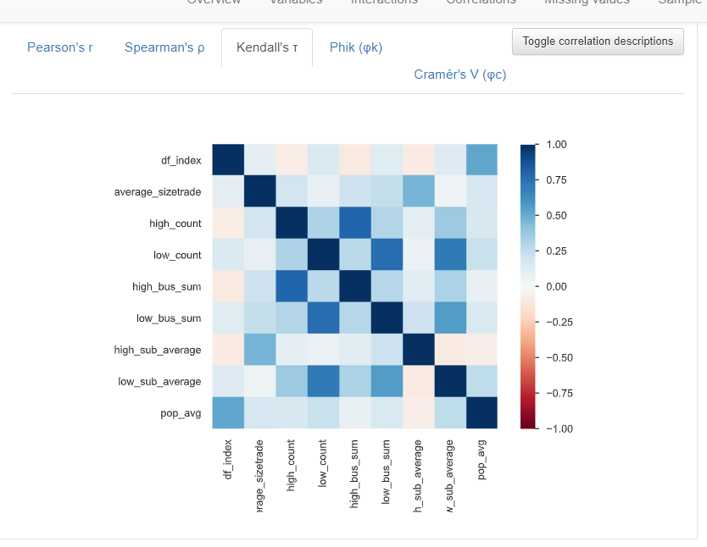
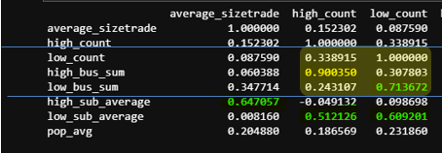
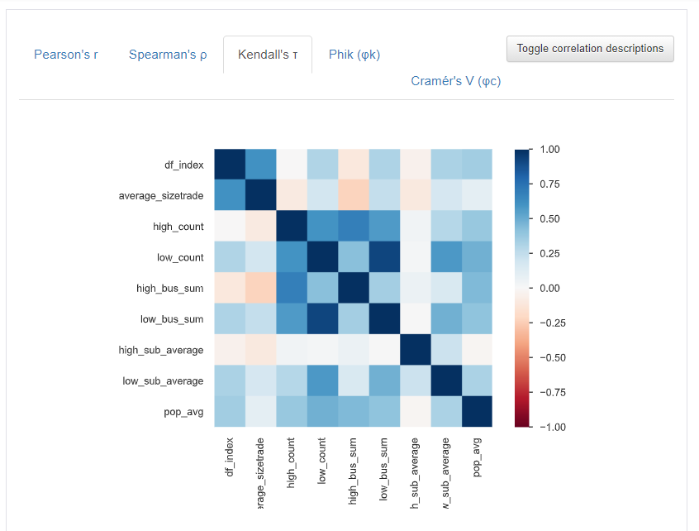
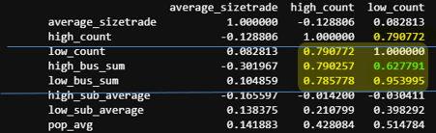
3. 데이터 분석 : 자치구 별 카페 feature 상관계수(1)
<Kendall 상관계수>
<G3>
<D4>
High_count - 고가형 카페 수
Low_count - 저가형 카페 수
Low_bus_sum - D4버스정류장
High_bus_sum- G3 버스정류장
Notes:
앞에서는 D4와 G3를 함께 데이터를 돌렸었는데 이번에는 각 지역별로 카페의 특징들 살펴 봤습니다.
참고로 이 데이터는 앞의 데이터에서 rfe를 통해 추출된 피쳐와 데이터를 돌리게 돼서 0.5 이상의 상관계수를 높은 상관관계가 있다고 보겠습니다…?
Profile-repor를 통해서 직관적으로 차이가 나는 부분을 아실 수 있는데 구체적으로 어떤 차이가 나는지 correlatio을 통해 살펴 보겠습니다.
먼저 G3, 강남 3구의 경우에는
저가형 카페의 개수와 고가형 카페의 개수의 상관계수가 0.34로 낮은 양의 상관관계를 갖고,
D4, 동북 4구에서는
저가형 카페의 개수와 고가형 카페의 개수의 상관계수가 0.79로 높은 양의 상관관계를 갖는 것을 볼 수 있습니다.
즉, G3에서는 서로의 개수와 상관이 없어 보였지만 D4에서는 서로의 개수가 상관이 있어 보입니다. 많-많, 적-적.
또 그만큼 서로의 위치 관계가 상관이 있을 것으로 보였는데요, 이를 뒷받침 해주는 상관계수로 대중교통을 함께 볼 수 있을 것 같습니다.
전략별(고/저) 카페의 개수와 전략별(고/저) 카페 160m 내의 버스정류장 개수의 개수는 높은 양의 상관관계를 가질 수 밖에 없는데
D4에서는 고 카페와 저 버스정류장수의 상관계수가 높고, 저 카페와 고 버스정류장수의 상관계수가 높은 것을 보면서
서로 중첩되고 가까운 위치에 위치하는 것을 추측할 수 있었습니다.

Slide 11
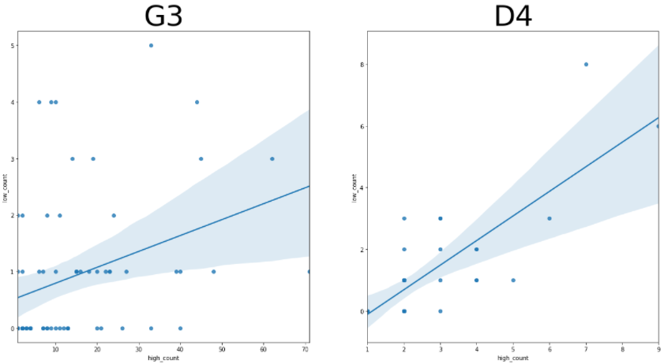
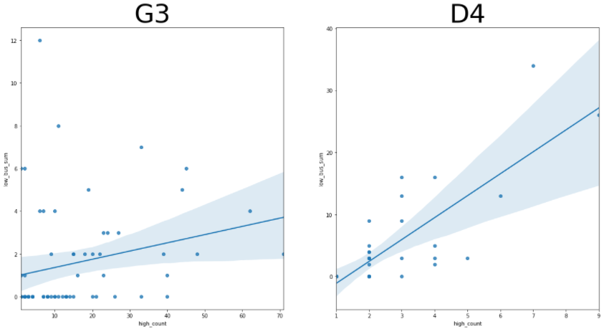
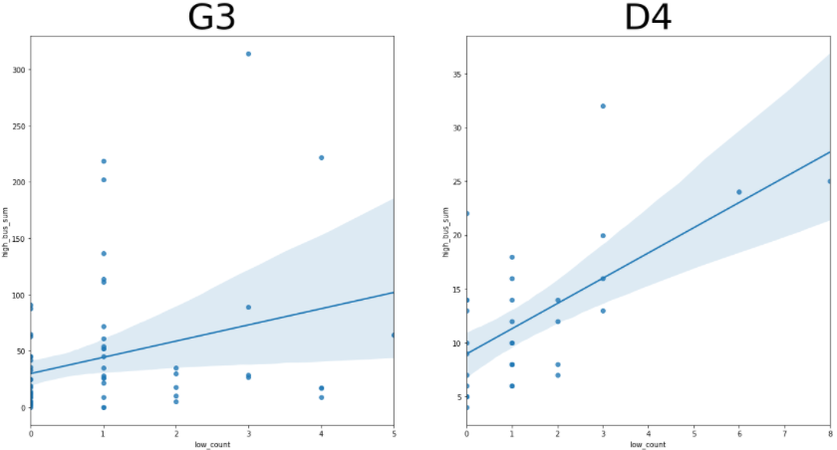
3. 데이터 분석 : 자치구 별 카페 feature 상관계수(2)
<G3>
0.34
0.79
Low_count
Low_count
High_count
High_count
Low_bus_sum
Low_bus_sum
0.79
0.24
<D4>
High_count
High_count
High_bus_sum
High_bus_sum
0.68
0.30
High_count - 고가형 카페 수
Low_count - 저가형 카페 수
Low_bus_sum - D4버스정류장
High_bus_sum- G3 버스정류장
Low_count
Low_count
Notes:
Seaborn 무슨 그래프?를 보시면
그래프를 통해서도 표현을 해보았습니다.
기울기와 분포를 통해서 관계를 볼 수 있었습니다.

Slide 12
4. 기대 효과
서울 자치구 간 카페 차이
서울 자치구 간 아파트 매매 가격 차이
서울 자치구 간 대중교통 접근성 차이
카페의 가격 정책 별 입점 지역 제안 가능
정부에 지역 간 균형 잡힌 발전을 위한 개발 정책의 필요성을 제안 -> 고가형 카페를 통해 지역간 불균형 정도를 확인 가능
Notes:
이렇게 앞에서부터 ~차이와 관계들을 살펴 보았습니다.
이를 통해서 기대할 수 있는 효과는 카페 가격 정책 별 입점을 어떻게 하는 것이 좋을지 제안할 수 있으며
자치구 간 카페 형태의 불균형이 존재함을 확인하면서
정부에도
정부에 지역 간 균형 잡힌 발전을 위한 개발 정책의 필요성을 제안 -> 고가형 카페를 통해 지역간 불균형 정도를 확인 가능 -> 카페 수의 불균형… D4 vs G3 - 고가형 카페 수의 차이 = 돈 많은 지역 카페
문화공간으로서 카페 역할 확장 -> 브랜드 별, 자치구 간 카페현황의 차이 -> 자치구 간 불균형이 존재함 -> 정부에 지역 간 균형 잡힌 발전을 위한 개발 정책의 필요성을 제안
균형 잡힌 발전을 보는 요소로 볼 수 있음
[주제 & 목표]
주제 : 카페 입지 조건에 따른 서울시 자치구 간 상관 분석
(강남과 강북지역의 공동주택단지 생활환경 비교 평가 연구vs 창동상계 도시계획보고서 자료 첨부)
서울시 프랜차이즈 카페의 가격 전략과 카페 입지요건 간의 상관관계 분석
[배경]
(유현준 교수님의 신문 사설)
현대 카페가 가지는 의미 -> 휴식 -> 지역간의 차이가 있을까?
-> “카페”로 지역 특성을 볼 수 있지 않을까
카페가 강남에는 고급화 전략 카페가, D4구은 저가 전략 카페가 많을까?
(카톡 ppt 연구배경 첨부)
[목표]
카페 가격 전략과 G3구 D4구 상관관계

Slide 13
4. 한계점 및 향후 개선 사항
카페의 입점 위치를 결정하는 요인을 모두 고려하지 못함 → + 요인 : 대학교의 수, 상가 개수 등 → - 요인 : 연령, 카페 밀집도 등
지역 불균형을 야기할 수 있는 다른 요소들을 고려하지 못함. → 주거여건 격차, 재정 격차 등
유동인구 데이터에서 인구통계학적 특성(예:나이, 성별 등)을 반영하지 못함
유동인구에서 극단치로 높은 값을 보이는 송파구의 데이터를 제거한 후, 유동인구와 카페 점포 수에 차이가 있는지 추가적인 분석이 필요
서울의 특정 구(G3와 D4) 의 비교를 통해 지역 간의 불균형을 분석하였으나, 분석범위를 확장하여 현 모델이 다른 지역에서도 적용 가능한지 확인을 못하였으며 실질적인 불균형 해소방안을 제안하지 못함.
Notes:
[주제 & 목표]
주제 : 카페 입지 조건에 따른 서울시 자치구 간 상관 분석
(강남과 강북지역의 공동주택단지 생활환경 비교 평가 연구vs 창동상계 도시계획보고서 자료 첨부)
서울시 프랜차이즈 카페의 가격 전략과 카페 입지요건 간의 상관관계 분석
[배경]
(유현준 교수님의 신문 사설)
현대 카페가 가지는 의미 -> 휴식 -> 지역간의 차이가 있을까?
-> “카페”로 지역 특성을 볼 수 있지 않을까
카페가 강남에는 고급화 전략 카페가, D4구은 저가 전략 카페가 많을까?
(카톡 ppt 연구배경 첨부)
[목표]
카페 가격 전략과 G3구 D4구 상관관계
(예: 고가의 커피는 동북 4구보다는 강남 3구에 입점하는 것이 유리함) (예: 저가의 커피는 버스정류장이 위치한 곳에 입점하는 것이 유리함)

Slide 14
5. 개발 후기 및 느낀점
이름 | 개발후기 및 느낀점
강주영 | 실제 데이터를 통해 전 처리 및 시각화를 해보니, 코드 실력이 따라와주지 않아 너무 힘들었습니다. 다음 프로젝트에는 가능하면 비/전공자가 적절하게 섞여 프로젝트 할 수 있으면 좋겠습니다.
김민형 | 데이터로 하는 팀프로젝트는 처음이라서 많이 헤매기도 했고 논리적 설명이나 코딩부분에서 막혀서 힘들었던 경험도 종종 있었습니다. 그러나 팀원분들이 프로젝트에 진심을 다해서 임해주셨기에 좋은 결말을 맺은 거 같습니다.
정길종 | 과정 중 첫 과제를 좋은 분들과 함께 할 수 있어 좋았습니다. 과제를 통해 배웠던 것을 복습하고 오류를 수정하는 과정에서 많은 공부가 되었습니다.
한유정 | 프로젝트를 처음 해볼 뿐만 아니라 코딩이나 서칭에 미숙하니깐 어려움이 많았습니다. 그래도 같이 하는 조원분들께서 이해해주고 제 의견에도 많은 관심을 주셔서 좀 더 재미있게 프로젝트에 임할 수 있었던 것 같습니다. 그래도 다음 프로젝트 때에는 전공자와 비전공자가 함께 할 수 있었으면 좋겠습니다.
Notes:
[주제 & 목표]
주제 : 카페 입지 조건에 따른 서울시 자치구 간 상관 분석
(강남과 강북지역의 공동주택단지 생활환경 비교 평가 연구vs 창동상계 도시계획보고서 자료 첨부)
서울시 프랜차이즈 카페의 가격 전략과 카페 입지요건 간의 상관관계 분석
[배경]
(유현준 교수님의 신문 사설)
현대 카페가 가지는 의미 -> 휴식 -> 지역간의 차이가 있을까?
-> “카페”로 지역 특성을 볼 수 있지 않을까
카페가 강남에는 고급화 전략 카페가, D4구은 저가 전략 카페가 많을까?
(카톡 ppt 연구배경 첨부)
[목표]
카페 가격 전략과 G3구 D4구 상관관계

Slide 15
6. 질의응답
Q & A
Notes:
[주제 & 목표]
주제 : 카페 입지 조건에 따른 서울시 자치구 간 상관 분석
(강남과 강북지역의 공동주택단지 생활환경 비교 평가 연구vs 창동상계 도시계획보고서 자료 첨부)
서울시 프랜차이즈 카페의 가격 전략과 카페 입지요건 간의 상관관계 분석
[배경]
(유현준 교수님의 신문 사설)
현대 카페가 가지는 의미 -> 휴식 -> 지역간의 차이가 있을까?
-> “카페”로 지역 특성을 볼 수 있지 않을까
카페가 강남에는 고급화 전략 카페가, D4구은 저가 전략 카페가 많을까?
(카톡 ppt 연구배경 첨부)
[목표]
카페 가격 전략과 G3구 D4구 상관관계

Slide 16
7. 출처
저가(컴포즈, 빽다방, 메가커피), 고가형(스타벅스, 커피빈, 폴바셋) 카페 자료 - 카페 위치 https://www.data.go.kr/data/15083033/fileData.do 공공데이터 포털,한국 소상공인시장진흥공단
아파트(매매)_실거래가 자료 - 면적당 거래 금액 http://rtdown.molit.go.kr/ 국토교통부의 실거래가 공개시스템
서울시 우리마을가게 상권분석서비스(상권배후지-추정유동인구)
- 행정구 별 유동인구 https://www.data.go.kr/data/15076417/fileData.do
공공데이터 포털,서울특별시
서울교통공사 노선별 지하철역 정보 - 지하철 역 정보 http://data.seoul.go.kr/dataList/OA-15442/S/1/datasetView.do 서울교통공사 스마트정보처에서 제공
서울특별시 버스정류소 위치정보 - 버스 정류장 정보 http://data.seoul.go.kr/dataList/OA-15067/S/1/datasetView.do 서울특별시 도시교통실 보행친화기획관 교통정보과에서 제공
Notes:
[주제 & 목표]
주제 : 카페 입지 조건에 따른 서울시 자치구 간 상관 분석
(강남과 강북지역의 공동주택단지 생활환경 비교 평가 연구vs 창동상계 도시계획보고서 자료 첨부)
서울시 프랜차이즈 카페의 가격 전략과 카페 입지요건 간의 상관관계 분석
[배경]
(유현준 교수님의 신문 사설)
현대 카페가 가지는 의미 -> 휴식 -> 지역간의 차이가 있을까?
-> “카페”로 지역 특성을 볼 수 있지 않을까
카페가 강남에는 고급화 전략 카페가, D4구은 저가 전략 카페가 많을까?
(카톡 ppt 연구배경 첨부)
[목표]
카페 가격 전략과 G3구 D4구 상관관계

Slide 17
8. 부록
[Feature 정의]
Feature | 정의
lng | 경도
lat | 위도
year | 데이터 연도
bus_cnt | 카페 반경 160m 내에 있는 버스 정류장의 수
Hub_Dist | 카페로부터 지하철역까지의 거리
cafe_cd | 카페 유형 encoding(저가형:0, 고가형:1)
pop_avg | 평균 유동인구 수
byear | 아파트 건축연도
average_sizetrade | 면적 당 평균 거래금액
gu_code | 서울 지역별 encoding(D4구:0, G3구:1)
Notes:
[주제 & 목표]
주제 : 카페 입지 조건에 따른 서울시 자치구 간 상관 분석
(강남과 강북지역의 공동주택단지 생활환경 비교 평가 연구vs 창동상계 도시계획보고서 자료 첨부)
서울시 프랜차이즈 카페의 가격 전략과 카페 입지요건 간의 상관관계 분석
[배경]
(유현준 교수님의 신문 사설)
현대 카페가 가지는 의미 -> 휴식 -> 지역간의 차이가 있을까?
-> “카페”로 지역 특성을 볼 수 있지 않을까
카페가 강남에는 고급화 전략 카페가, D4구은 저가 전략 카페가 많을까?
(카톡 ppt 연구배경 첨부)
[목표]
카페 가격 전략과 G3구 D4구 상관관계

Slide 18











9. 사용도구
Notes:
[주제 & 목표]
주제 : 카페 입지 조건에 따른 서울시 자치구 간 상관 분석
(강남과 강북지역의 공동주택단지 생활환경 비교 평가 연구vs 창동상계 도시계획보고서 자료 첨부)
서울시 프랜차이즈 카페의 가격 전략과 카페 입지요건 간의 상관관계 분석
[배경]
(유현준 교수님의 신문 사설)
현대 카페가 가지는 의미 -> 휴식 -> 지역간의 차이가 있을까?
-> “카페”로 지역 특성을 볼 수 있지 않을까
카페가 강남에는 고급화 전략 카페가, D4구은 저가 전략 카페가 많을까?
(카톡 ppt 연구배경 첨부)
[목표]
카페 가격 전략과 G3구 D4구 상관관계

Slide 19
감사합니다.
Notes:
[주제 & 목표]
주제 : 카페 입지 조건에 따른 서울시 자치구 간 상관 분석
(강남과 강북지역의 공동주택단지 생활환경 비교 평가 연구vs 창동상계 도시계획보고서 자료 첨부)
서울시 프랜차이즈 카페의 가격 전략과 카페 입지요건 간의 상관관계 분석
[배경]
(유현준 교수님의 신문 사설)
현대 카페가 가지는 의미 -> 휴식 -> 지역간의 차이가 있을까?
-> “카페”로 지역 특성을 볼 수 있지 않을까
카페가 강남에는 고급화 전략 카페가, D4구은 저가 전략 카페가 많을까?
(카톡 ppt 연구배경 첨부)
[목표]
카페 가격 전략과 G3구 D4구 상관관계

